Slide 1
2022，怎能忘！
2023，勇敢闯！
跨年主题班会

Slide 2
01
难忘，中国的2022

Slide 3

【视频】2022，是怎样一段时光？

Slide 4
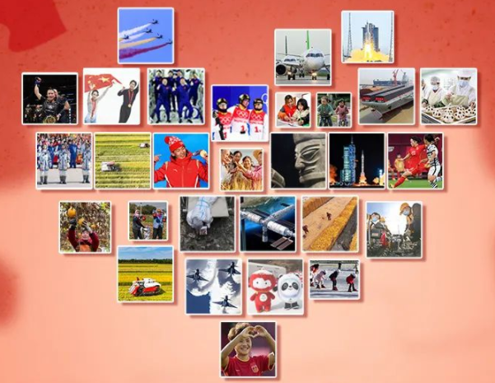

2022，一个字儿--拼！

Slide 5


2022，一个字儿--拼！

Slide 6


2022，一个字儿--拼！

Slide 7


2022，一个字儿--拼！

Slide 8


2022，一个字儿--拼！

Slide 9


2022，一个字儿--拼！

Slide 10
02
难忘，我们的2022

Slide 11
【视频】2022，记录我们的难忘时刻！
此处请插入自己本班的班级相册或者视频

Slide 12


【学生互动】分享2022年的难忘时刻！
2022年，从冬奥激情到全面抗“羊”，我们自己也经历了非常难忘的一年。
请分享2022年你的难忘时刻。

Slide 13

难忘！我们的2022
这一年
有成功，有失败
有拼搏，有懈怠
有梦想，有无奈
但，有许多都值得我们为之比心告白

Slide 14

【学生互动】2022，比心时刻！
每人发放2张比心卡（便利贴也可以）
2022年，你最想给自己比心的是什么？写在第一张比心卡上。
2022年，你最想给哪位同学比心？写在第二张比心卡上。

Slide 15

【学生互动】2022，比心时刻！
找几位同学分享比心卡
将给同学的比心卡送出，表达祝福

Slide 16
教学提示：
如果是居家网课，请将第二张比心卡换成为父母比心或者为同学比心拍照赠送。

Slide 17
03
2023，我们一起“闯”出精彩！

Slide 18
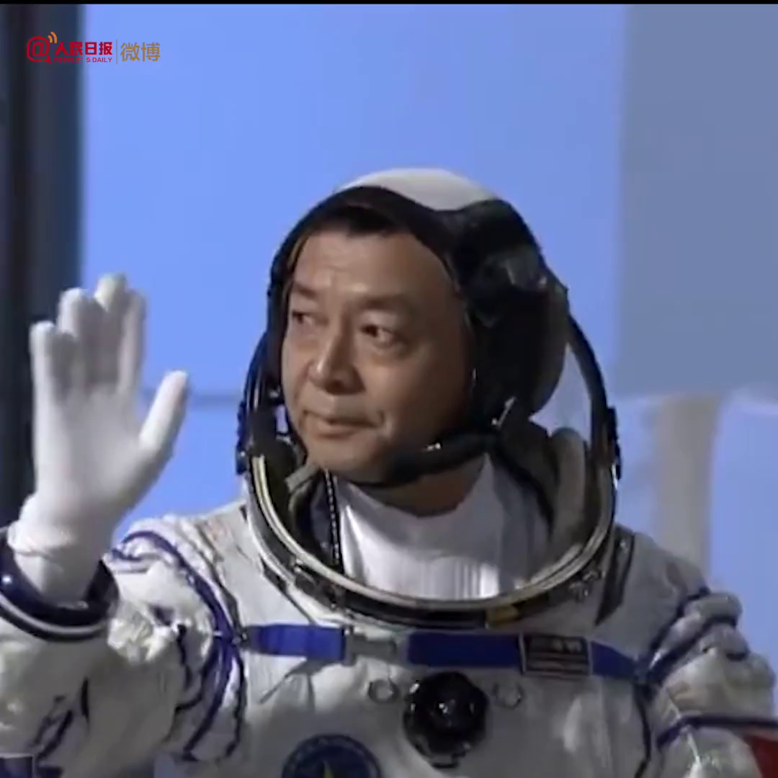
【视频】对于热爱的回答！

Slide 19
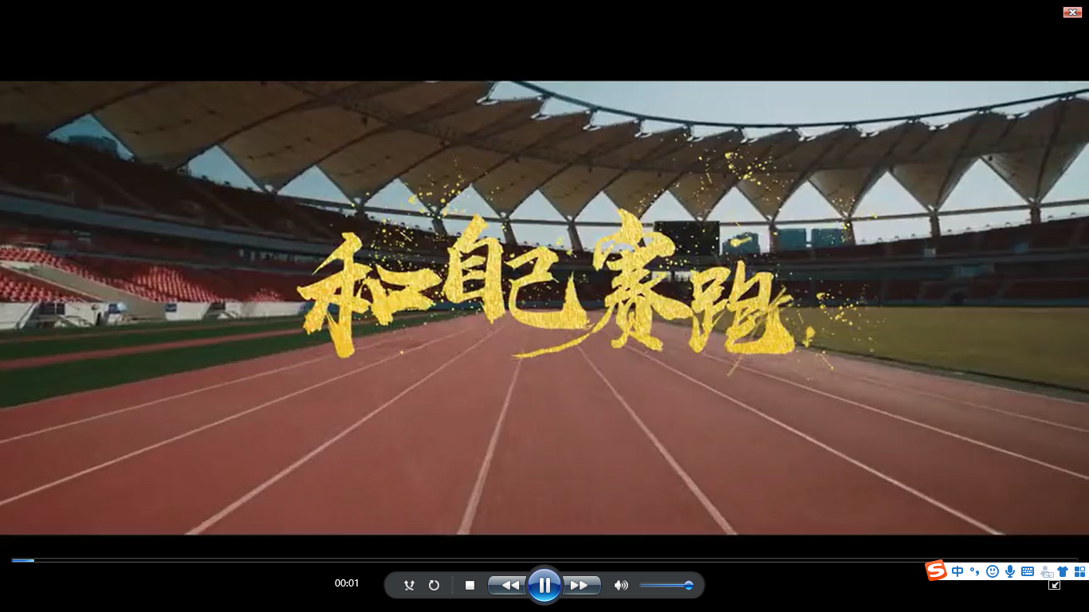
【视频】和自己赛跑

Slide 20
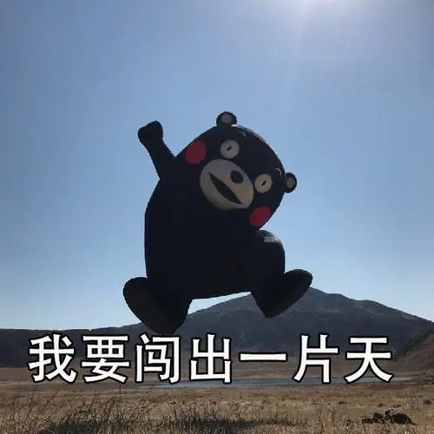
【学生互动】2023，“闯”出精彩
每人发放1张出彩卡
在出彩卡上写上你2023年你的出彩心愿和闯关行动！
找几位同学分享出彩卡
将出彩卡张贴在醒目位置

Slide 21
2023，让我们一起“闯”出精彩！
此处请放班级合照

Slide 22
版权声明：
1.本人发表在公众号的原创文章、课件、图片等内容，禁止其他用户拿来做商业用途，否则将举报维权。
2.转载本文需经本人同意，引用需注明出处。
3.本节班会图文视频主要来央视新闻、新华社、人民日报等，如有侵权请联系删除。

Slide 23
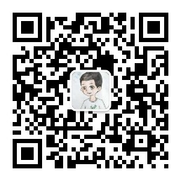
扫码关注：“孙钦强名班主任工作室”公众号
更多内容请扫描关注本人公众号，感谢感恩！

